Slide 1
医療事件について
平成２９年度 明治大学法曹会 講演会
平成２９年６月２４日
仁邦法律事務所 弁護士
桑 原 博 道

Slide 2
本日の内容
１．医療訴訟の全体的なデータ
２．医療事故調査制度と医療訴訟
３．診療ガイドラインと医療訴訟
仁邦法律事務所 桑原博道

Slide 3
医療訴訟の終局区分（既済，2006）
医療訴訟の終局区分（既済，2016）
〔最高裁統計資料〕
仁邦法律事務所 桑原博道

Slide 4
医療訴訟：認容率 （既済，2006）
通常訴訟：認容率 （既済，2006）
通常訴訟：認容率 （既済，2016）
医療訴訟：認容率（既済，2016）
〔最高裁統計資料〕
仁邦法律事務所 桑原博道

Slide 5
医療訴訟件数／１年間 〔最高裁判所統計資料〕
（件）
仁邦法律事務所 桑原博道

Slide 6
医療訴訟件数／１年間 〔最高裁判所統計資料〕
（件）
仁邦法律事務所 桑原博道

Slide 7
平均審理期間 〔最高裁判所統計資料〕
（月）
仁邦法律事務所 桑原博道

Slide 8
診療科別訴訟件数（2016既済，歯科を除く） 〔最高裁所統計資料〕
仁邦法律事務所 桑原博道

Slide 9
（件）
医師1000人ごとの訴訟件数
（厚労省統計〔2014〕×最高裁判所統計資料〔2016終了〕）
仁邦法律事務所 桑原博道

Slide 10
（件）
医師1000人ごとの訴訟件数
（厚労省統計〔2010〕×最高裁判所統計資料〔2010終了〕）
仁邦法律事務所 桑原博道

Slide 11
★ 医療訴訟敗訴 ⇒賠償金額
事例 |  | 金 額
母体 | 死亡
児 | 死産
 | ＣＰ
年齢・職業による
例）30歳・主婦⇒約6500万円
500～900万円
（ほぼ慰謝料のみ）
1～2億円（原則）
保険があるじゃないか！？
仁邦法律事務所 桑原博道

Slide 12
≪産科の訴訟リスク≫
訴訟頻度
敗訴時の賠償額
社会問題化
仁邦法律事務所 桑原博道

Slide 13
産科医療補償制度ホームページ
仁邦法律事務所 桑原博道

Slide 14
2015.1
以降
妊 婦
医療機関
重度の脳性麻痺で，
（１）在胎週数が33週以上の場合，出生体重が2,000ｇ以上
（２） 在胎週数が28週以上の場合，つぎのいずれか
１）低酸素状態が持続して臍帯動脈血中の代謝性アシドーシス（酸性血症）の所見が認められる場合（pH値が7.1未満）
２）胎児心拍モニターにおいて特に異常のなかった症例で、通常、前兆となるような低酸素状況が前置胎盤、常位胎盤早期剥離、子宮破裂、子癇、臍帯脱出等によって起こり、引き続き、次のイからハまでのいずれかの胎児心拍数パターンが認められ、かつ、心拍数基線細変動の消失が認められる場合
イ 突発性で持続する徐脈
ロ 子宮収縮の50％以上に出現する遅発一過性徐脈
ハ 子宮収縮の50％以上に出現する変動一過性徐脈
32週以上
1,400ｇ以上
分娩費
補助
入加
＋ FMTetc.
日本医療機能評価機構
補償審査
脳性麻痺
・準備１次金
：600万円
・補償分割金
：2400万円 （120万円×20年）
申請
原因分析
【報告書】
・原因分析
・再発防止の提言
＋ 細変動（－）etc.
仁邦法律事務所 桑原博道

Slide 15
本日の内容
１．医療訴訟の全体的なデータ
２．医療事故調査制度と医療訴訟
３．診療ガイドラインと医療訴訟
仁邦法律事務所 桑原博道

Slide 16
医療事故調査制度（2015.10～）
仁邦法律事務所 桑原博道

Slide 17
624件
（~2017.5）
【目的】 医療安全の確保
384件
（~2017.5）
医療安全
調査機構
遺族：23件
32件
（~2017.5）
医療機関：
9件
仁邦法律事務所 桑原博道

Slide 18
医療安全調査機構ホームページ（2017.6.9掲載）
仁邦法律事務所 桑原博道

Slide 19
（件）
医師1000人ごとの医療事故調査制度届出件数
（厚労省統計〔2014〕×厚生労働省ホームページ〔2017.6.9〕）
仁邦法律事務所 桑原博道

Slide 20
●医療事故の判断（報告対象）
 |  | 医療に起因（疑いを含む）する死亡・死産
 |  | （＋） | （－）
予期 | （－）
 | （＋）
適用
過誤が（＋）ではない！！
仁邦法律事務所 桑原博道

Slide 21
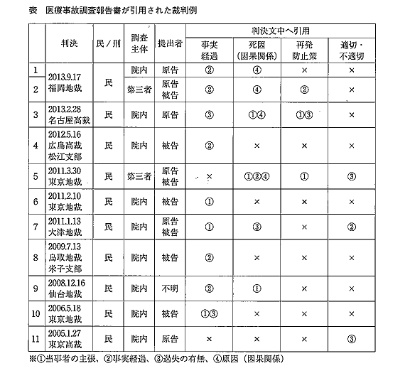
医療事故調査報告書の記述は，
日本の民事訴訟の判決の中で，
どのように引用されたか？ （桑原博道，墨岡亮；安全医学23-29，2016.3）

Slide 22
１．臨床経過について
医療事故調査報告書が引用された裁判例１１例のうち、９例が「臨床経過」の記載を引用していた
桑原博道・墨岡亮
「医療事故調査報告書の記述は、日本の裁判所における民事訴訟の判決の中で、どのように引用されたか」
（安全医学第１２巻第１・２号ｐ２３～２９）
医療記録が精査されているか？
＋ ヒアリングに漏れがないか？
仁邦法律事務所 桑原博道

Slide 23
Ｐｔ：Ｆ（妊娠５Ｗ） Ｈｓｐ：市立病院
2007（H19）
10/3 外来 不正性器出血（－） 下腹部痛（－）
12：40 【ｴｺｰ】右卵巣周囲にあやしいmass
⇒帰 宅
16：03 【尿βhCG】25290IU/mL
10/4 9：00 Pt→Ns：TEL「腹痛」 Ns→Pt：「来院を」
Dr→ｸﾗｰｸ→Pt：TEL
「検査結果が良くないので，診察においで下さいとの 事ですので，11時までにお越し頂けますか」
14：05 病院到着（救急車）
⇒死亡
Pt「了解」
（異所性妊娠⇒出血性ショック）
仁邦法律事務所 桑原博道

Slide 24
Ｐｔ：Ｆ（妊娠５Ｗ） Ｈｓｐ：市立病院
2007（H19）
10/3 外来 不正性器出血（－） 下腹部痛（－）
12：40 【ｴｺｰ】右卵巣周囲にあやしいmass
⇒帰 宅
16：03 【尿βhCG】25290IU/mL
10/4 9：00 Pt→Ns：TEL「腹痛」 Ns→Pt：「来院を」
Dr→ｸﾗｰｸ→Pt：TEL
「検査結果が良くないので，診察においで下さいとの 事ですので，11時までにお越し頂けますか」
14：05 病院到着（救急車）
⇒死亡
医療事故調査結果報告書
「医師が直接電話するなど，より適格（的確）な 連絡手段を用いて緊急性と危険性を認識させるような来院の促し方をすれば，患者の早期受診の可能性はあったと思われる。」
緊急性と危険性が 伝わらない？
Pt「了解」
（異所性妊娠⇒出血性ショック）
仁邦法律事務所 桑原博道

Slide 25
Ｐｔ：Ｆ（妊娠５Ｗ） Ｈｓｐ：市立病院
2007（H19）
10/3 外来 不正性器出血（－） 下腹部痛（－）
12：40 【ｴｺｰ】右卵巣周囲にあやしいmass
⇒帰 宅
16：03 【尿βhCG】25290IU/mL
10/4 9：00 Pt→Ns：TEL「腹痛」 Ns→Pt：「来院を」
Dr→ｸﾗｰｸ→Pt：TEL
「検査結果が良くないので，診察においで下さいとの 事ですので，11時までにお越し頂けますか」
14：05 病院到着（救急車）
⇒死亡
Ｄｒ→Ｐｔ「子宮外妊娠の可能性も否定できないので，今後腹痛や出血を認めた場合は無理せずいつでも早めに受診すること。子宮外妊娠の場合は卵管妊娠が多く，これがお腹の中で出血してしまうと腹痛やショックを起こし緊急手術になる場合もある」
法廷証言
ヒアリング（－）
報告書
「臨床経過」（－）
法廷証言
ヒアリング（－）
Ｎｓ→Ｐｔ「子宮外妊娠であれば破裂して，お腹の中で出血する危険があるので，早く処置した方が良いですよ」
Ｐｔ→Ｎｓ「昨日受診したばかりで，よく分からなかったから，今日行っても同じですよね」，「もう少し様子を見る」
Pt「了解」
（異所性妊娠⇒出血性ショック）
仁邦法律事務所 桑原博道

Slide 26
H25.2.28名古屋高裁判決
過失 （－）
同報告書は，★医師が，１０月３日の診察終了時に「・・・」と説明したことや，同月４日午前９時前後頃の電話では，★看護師が「・・・」と 伝えたこと，★看護師との上記電話で，★看護師が来院を勧めたにもかかわらず，★は，「・・・」と述べたことなどの事実は，★医師や★看護師の尋問を経て・・・確定された「診療経過等」に掲げられておらず事実を必ずしも前提としなかったために異なった結論を導いたと推測することが可能である。
仁邦法律事務所 桑原博道

Slide 27
２．原因分析 ３．再発防止策 について
◎原因分析
必ずしも明らかにならないことに留意（厚生労働省通知）
◎再発防止策
必ずしも得られるとは限らないことに留意（厚生労働省通知）
⇒ 当院にとっての実現可能性は？
◎つい書いて（書かれて）しまうものは？
仁邦法律事務所 桑原博道

Slide 28
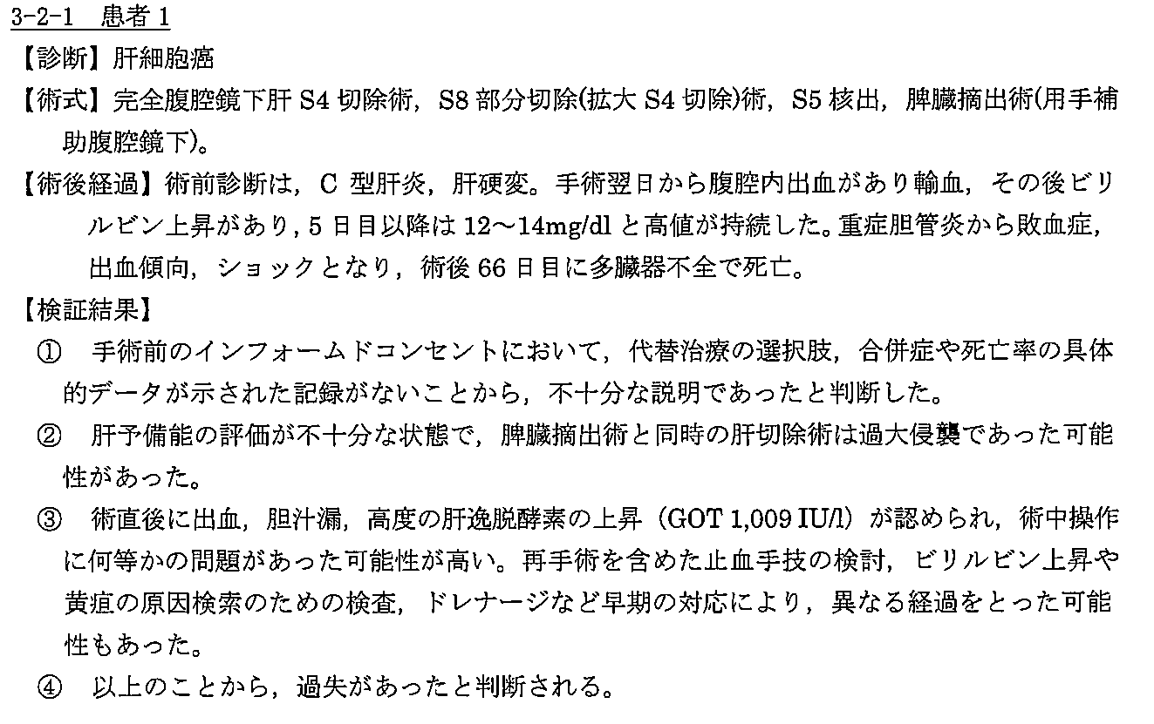
「過失」の記述
追記（他７症例）
↓
削 除
仁邦法律事務所 桑原博道

Slide 29
Déjà vu ？
仁邦法律事務所 桑原博道

Slide 30
29歳（経産婦）
2014 11/22 妊娠32週2日
切迫早産 部分前置胎盤の診断で入院
12/17 妊娠36週6日 帝王切開
14：37 児娩出 →癒着胎盤
→胎盤剥離（用手，クーパー），子宮マッサージ
14：50 胎盤娩出
・・・総出血量5000ml⇒輸血
15：35 全身麻酔に移行⇒子宮摘出術（16：30）
19：01 死亡 総出血量20000ml（羊水込み）
仁邦法律事務所 桑原博道

Slide 31
仁邦法律事務所 桑原博道

Slide 32
《調査結果》
１．事故原因 癒着胎盤の剥離による出血性ショック
２．事故の要因
①癒着胎盤の無理な剥離
②対応する医師の不足
③輸血対応の遅れ
３．総合判断
仁邦法律事務所 桑原博道

Slide 33
《調査結果》
１．事故原因 癒着胎盤の剥離による出血性ショック
２．事故の要因
①癒着胎盤の無理な剥離
②対応する医師の不足
③輸血対応の遅れ
３．総合判断
《逮捕の被疑事実》
・医師の応援を受けていない
・必要量の輸血製剤を準備していない
・用手的剥離が困難となった時点で子宮摘出術に移行していない etc.
仁邦法律事務所 桑原博道

Slide 34
H20.8.20福島地方裁判所判決
H18（2006） 3/10 福島地方検察庁起訴
癒着胎盤であると認識⇒直ちに胎盤剥離を中止，子宮摘出術等に移行すべき
臨床に携わっている医師に医療措置上の行為義務を負わせ，その義務に反したものには刑罰を科す基準となり得る医学的準則は，当該科目の臨床に携わる医師が，当該場面に直面した場合に，ほとんどの者がその基準に従った医療措置を講じていると言える程度の，一般性あるいは通有性を具備したものでなければならない（判決文抜粋）
無 罪
仁邦法律事務所 桑原博道

Slide 35
「過失」の記述
【医療事故調査制度の目的】
医療安全の確保であり、個人の責任を追及するためのものではない
↓
「過失」は，
記述すべきではない
仁邦法律事務所 桑原博道

Slide 36
本日の内容
１．医療訴訟の全体的なデータ
２．医療事故調査制度と医療訴訟
３．診療ガイドラインと医療訴訟
仁邦法律事務所 桑原博道

Slide 37
診療ガイドラインについて
仁邦法律事務所 桑原博道

Slide 38
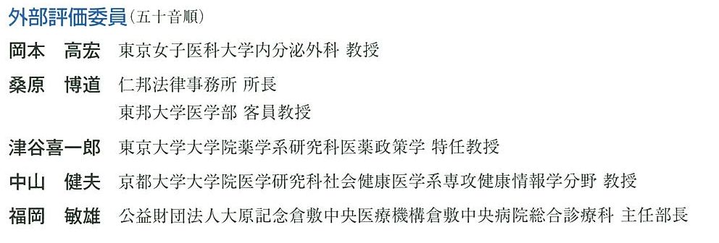

Slide 39
（件）
ガイドラインと医療訴訟について －弁護士による211の裁判例の法的解析－ （桑原博道，淺野陽介；Minds特別寄稿2015.12.１掲載）
仁邦法律事務所 桑原博道

Slide 40
ガイドライン不遵守の
有無（200件）
過失の有無
（200件）
ガイドラインと医療訴訟について －弁護士による211の裁判例の法的解析－ （桑原博道，淺野陽介；Minds特別寄稿2015.12.１掲載）
仁邦法律事務所 桑原博道

Slide 41
ガイドライン不遵守（＋）
の場合（66件）
ガイドライン不遵守（－）
の場合（92件）
・医療現場の実情（13件）
・症例の特殊性（9件）
・ＧＬの特殊性（7件） など
ガイドラインと医療訴訟について －弁護士による211の裁判例の法的解析－ （桑原博道，淺野陽介；Minds特別寄稿2015.12.１掲載）
仁邦法律事務所 桑原博道

Slide 42
Pt：75（M） Hsp：市立病院
H23（2007）
3/ 3 初診 ⅩDr診察 ∵）右肩痛
Dx）関節リウマチ，右肩関節周囲炎
3/24 MTXを成分とする薬剤Ａの処方start（４mg／Ｗ）
4/21 ６ｍｇ／Ｗに増量
5/10 近医からの紹介 →内科受診
①感染増悪のおそれ→状態が悪化したらすぐに受診を
②5/13に整形外科受診を
cc） 咳・微熱・息切れ（～5月上）
薬剤Aを服用すると幻視・幻聴
L/D）WBC7820，CRP4.1
Tx）CTRXをDIV 〔処方〕GRNX，ｱｾﾄｱﾐﾉﾌｪﾝ，去痰剤
仁邦法律事務所 桑原博道

Slide 43
5/11 TEL→Pt：胃液と痰の検査をするから翌日受診を
5/12 内科外来受診
⇒ 結核PCR・喀痰培養 実施 SBT/ABPC追加
薬剤A中止がベター
咳は余りでず，呼吸困難感（－）
内科医 → 整形外科医：診察依頼状
胸部聴診）ラ音（－）
V/S）BP124/49，P63，BT37.0，SpO₂96
L/D）WBC12110，CRP19.3，BUN32.5，Cre 1.4０
X-p）右中肺野陰影↑ CT）浸潤影・スリガラス状陰影
5/13
〔当科診断〕 肺炎（結核疑い），糖尿病，リウマチ
〔特に診て欲しい点〕 リウマチにつきまして
〔病 状〕 リウマチによるものか右肩・左肩に疼痛，右手指に疼痛を訴えております。お忙しいところ大変恐縮ではありますがご高診の程宜しくお願いいたします（薬剤A内服後，幻視幻聴出現したそうです）
仁邦法律事務所 桑原博道

Slide 44
ＹDr診察：ｃｃ）肩と肘の圧痛
5/14 結核PCR検査〔5/12採取〕：（－）
5/23 BT39.5，SpO₂93 X-p：右上肺野に新たな陰影
5/24 WBC10200，CRP17.7
【胸部CT】濃いスリガラス状陰影
⇒ 整形外科医受診：薬剤Ａ中止
5/27～30 ステロイドパルス療法
9/1 β-Dグルカン183.6
9/6 死亡確認
〔当科診断〕 リウマチ
〔病 状〕右肩・肘に圧痛認めており，リウマチによる痛みと考えます。入院してからアセトアミノフェン，去痰剤を内服していないようなので，内服開始とさせて頂きました，それでも疼痛改善ないようであれば，ステロイド又はNSAIDsで対応して頂ければよろしいと思います。
MTX肺炎主体
MTX 中止時期？
PCP肺炎主体
仁邦法律事務所 桑原博道

Slide 45
H27.3.5東京地裁判決
過失
（＋）
慰謝料600万円
【関節リウマチ治療におけるMTX診療ガイドライン】
発熱を伴わない軽度の咳嗽のみがみられた場合に安易に薬剤Aの投与を中止すべきではないが，急に発熱，咳嗽，息切れ，呼吸困難がみられた場合には投与を中止して，鑑別検査を行い，場合によってはステロイド大量療法やＳＴ合剤，抗菌薬などの投与を並行して行う。
ＧＬ不遵守（＋）？
∵）5/10咳・息切れを認識 → 5/12中止がベター？
But 5/13整形外科医：中止指示（－）
But 整形外科医：リウマチによる疼痛の相談と認識
仁邦法律事務所 桑原博道

Slide 46
Pt：44（F） Hsp：公立病院
H20（2008）4/16 Lt乳房部分切除・センチネルリンパ節生検
8：55 ＣDr：麻酔導入⇒呼吸，心拍数，血圧安定
9：07 ＣDr：Ｙ手術室へ（PHS携帯）
∵）硬膜外麻酔を行なうＦDr（後期研修医）の指導
→ＥNs「何かあったら知らせてほしい」
9：15 ＡDr→ＤNs：ベッドの高さ・角度の調整 ⇒OPE開始
9：31 ＤNs：SpO2の表示がないことに気付く
9：33 ＣDr：呼び戻される
【Ｘ手術室】
執刀医：ＡDr，助手：ＢDr，麻酔科医：ＣDr
器械だし：ＤNs，外回り：ＥNs
常時
在室？
⇒蛇管の外れに気付く
低酸素脳症
仁邦法律事務所 桑原博道

Slide 47
H25.9.17横浜地裁判決
無 罪
◎麻酔科医の常時在室
But
①医療現場の実情
麻酔担当医：事情にかかわらず，手術室にいて絶え 間ない看視をしている？？
②指針の目的
＝モニタリングの整備を病院側に促進させる
→学会として目標とする姿勢，望ましい姿勢を示す
【安全な麻酔のためのモニター指針】
現場に麻酔を担当する医師が居て，絶え間なく看視すること
刑事罰を科さなければならないほどに許容されない問題性があったとは，到底いいがたい。（判決文抜粋）
仁邦法律事務所 桑原博道

Slide 48
ま と め
１．医療訴訟の傾向
①和解：判決は変化（－），認容率は変化（＋）
②訴訟滞留↑，産婦人科の訴訟頻度↓↓
２．医療事故調査報告書
①「臨床経過」の引用（＋＋）
②×「過失」の記載
３．診療ガイドライン
遵守≒過失（－），不遵守≠過失（＋）
４．民事上の「過失」≠刑事上の「過失」
仁邦法律事務所 桑原博道

